Slide 1
Mixture of Experts Meets
Prompt-Based
Continual Learning
NeurIPS 2024 — Minh Le, An Nguyen, Huy Nguyen et al.
Báo cáo: Lưu Hải Đăng — 202516533
Code: https://github.com/Dangmotm/MoE_PromptCL
VinAI Research · UT Austin · HUST

Slide 2
Mục lục
01
02
03
Bài toán Continual Learning
Động lực: Tại sao MoE?
Self-Attention = Mixture of Experts
04
05
06
Prefix Tuning qua lăng kính MoE
Vấn đề thống kê của Linear Gating
NoRGa — Non-linear Residual Gates
07
08
09
Chứng minh lý thuyết (Theorems)
Thực nghiệm & Đánh giá
Hạn chế & Định hướng phát triển
NoRGa — NeurIPS 2024 | Lưu Hải Đăng

Slide 3
01 Bài toán
Continual Learning
Catastrophic forgetting, CIL setting, và Prompt-based approach

Slide 4
Continual Learning — Học liên tục là gì?
Mô hình học tuần tự qua nhiều task, mỗi lần chỉ thấy dữ liệu task hiện tại.
Task 1
(Chó/Mèo)
Task 2
(Xe hơi)
Task 3
(Hoa)
Neural Network
(fθ)
→
→
Catastrophic Forgetting — Vấn đề cốt lõi
Sau khi train Task 2:
Nguyên nhân gốc rễ:
Accuracy trên Task 1 (chó/mèo) SỤP ĐỔ vì gradient đã ghi đè lên weights cũ.
Fine-tuning toàn bộ model với loss của task mới → bất chấp task cũ. Đây là xung đột cơ bản giữa "học mới" và "giữ cũ".
NoRGa — NeurIPS 2024 | Lưu Hải Đăng

Slide 5
Class-Incremental Learning (CIL) — Setting của paper
Có 2 dạng setting khác nhau trong CL:
Task-Incremental (TIL)
Class-Incremental (CIL) ← Paper này
✓ Task identity được cung cấp lúc test ✓ Model biết mình đang test task nào → Dễ hơn nhiều: chỉ cần chọn đúng classifier ✗ Không thực tế: ai biết trước được task?
✗ KHÔNG biết task identity lúc test → Model tự suy ra input thuộc task nào → Khó hơn: nhầm task = nhầm hoàn toàn ✓ Thực tế hơn nhiều
P(x ∈ $X_{j}^{\left(t\right)}$| D) = P(x ∈ $X_{j}^{\left(t\right)}$| x ∈ $X^{\left(t\right)}$, D) $×$ P(x ∈ $X^{\left(t\right)}$| D)
Within-Task Prediction (WTP) × Task Identity Inference (TII) ← NoRGa cải thiện WTP
NoRGa — NeurIPS 2024 | Lưu Hải Đăng

Slide 6
Các hướng tiếp cận giải quyết Catastrophic Forgetting
Rehearsal-based
Regularization
Lưu lại một phần dữ liệu cũ (replay buffer) để retrain kèm data mới.
Thêm penalty vào loss để không thay đổi weights quan trọng (EWC, SI).
✓ Hiệu quả
✗ Tốn bộ nhớ, lo ngại privacy
✓ Không cần lưu data
✗ Khó scale, accuracy thấp hơn
Architecture-based
Prompt-based ← focus
Cấp phát các sub-network riêng cho mỗi task (PackNet, PNN).
Học prompt vectors nhỏ; frozen pre-trained model. Mỗi task = 1 bộ prompt.
✓ Không quên
✗ Model phình to theo số task
✓ Parameter-efficient, no replay
✗ Thiếu nền tảng lý thuyết
→ Paper này tập trung giải quyết thiếu sót lý thuyết của Prompt-based approach!
NoRGa — NeurIPS 2024 | Lưu Hải Đăng

Slide 7



Prompt-Based CL — Prefix Tuning là gì?
Giữ nguyên pre-trained model (frozen), chỉ học các prompt vectors nhỏ gắn vào attention layers.
Prefix Tuning — Cơ chế hoạt động
MSA Layer
MSA Layer
Chỉ học
$p^{K }$và $p^{V}$
Mọi thứ
khác
FROZEN ❄️
Input X
Attention(Q, [$p^{K}$; K], [$p^{V}$; V])
Key & Value được nối thêm prefix vectors $p^{K}$và $p^{V}$
Output
$p^{K}$, $p^{V}$
(learnable)
Prompt Pool P = {$p_{1}$, $p_{2}$, ..., $p_{t}$}
Mỗi task t học một bộ prefix riêng pₜ và lưu vào pool. Khi test, chọn prompt phù hợp nhất với input.
NoRGa — NeurIPS 2024 | Lưu Hải Đăng

Slide 8






HiDe-Prompt — Framework mà NoRGa được xây dựng trên đó
①
②
③
④
⑤
Input x
Frozen ViT
$f_{\text{θ}}$(x)
TII: Chọn
prompt $p^{k}$
WTP: Forward
$f_{\text{θ}}$(x, $p^{k}$)
Prediction
ŷ = $h_{\text{ψ}}$(...)
Within-Task Prediction (WTP)
Task Identity Inference (TII)
Mục tiêu: Phân loại đúng TRONG cùng một task Cách train: Co-optimize prompt pₜ và classifier $h_{\text{ψ}}$ trên WTP loss cho mỗi task t NoRGa cải thiện WTP bằng cách tốt hơn trong việc học pₜ
Mục tiêu: Xác định input x thuộc task nào Cách làm: Auxiliary network $ĥ_{ω}$ nhìn representation $f_{\text{θ}}$(x) và chọn $p^{k}$ từ pool ⚠ NoRGa KHÔNG thay đổi TII — đây là hạn chế cần cải thiện
NoRGa — NeurIPS 2024 | Lưu Hải Đăng

Slide 9
02 Động lực:
Tại sao nghĩ đến MoE?
Câu hỏi: Prompt-based hoạt động tốt — nhưng tại sao?

Slide 10
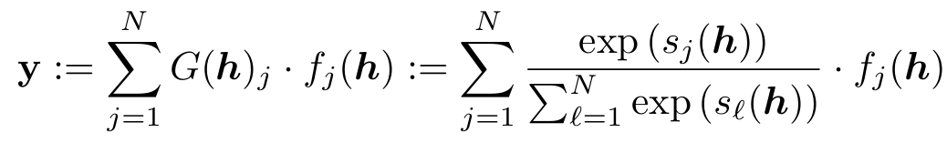
Mixture of Experts (MoE) — Ôn lại kiến trúc
MoE chia nhỏ bài toán: mỗi expert học một 'góc nhìn' khác nhau, gating function chọn expert phù hợp.
Công thức MoE:
Expert fⱼ(h)
Score sⱼ(h)
Gating G(h)
Mạng con xử lý input theo "chuyên môn" riêng. Ví dụ: expert 1 giỏi texture, expert 2 giỏi shape.
Đo mức độ 'liên quan' của input h với expert j. Dạng toán học của s quyết định tất cả!
softmax(s₁, s₂, ..., sₙ) → trọng số tổng bằng 1. Output = weighted sum của các experts.
→ Dạng toán học của score function sⱼ(h) là thứ paper này phân tích và cải thiện.
NoRGa — NeurIPS 2024 | Lưu Hải Đăng

Slide 11
03 Self-Attention
⬄ Mixture of Experts
Kết nối lý thuyết mới — Phần 3.1 của paper

Slide 12
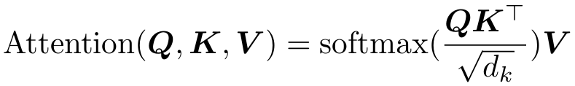
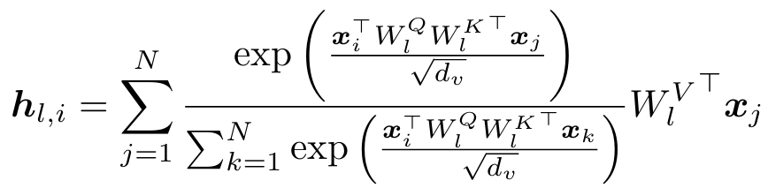
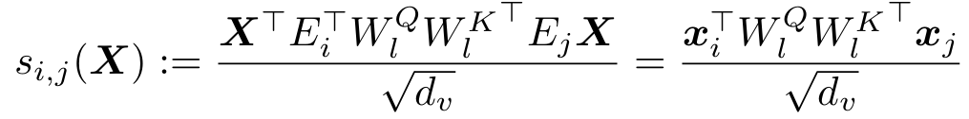

Self-Attention — Phân tích từng thành phần
Scaled Dot-Product Attention:
Output của head $l$ cho TOKEN $i:$
Score function sᵢⱼ
Expert function fⱼ
Dạng QUADRATIC theo X (tích X · X)
Linear projection của token j qua value matrix
NoRGa — NeurIPS 2024 | Lưu Hải Đăng

Slide 13

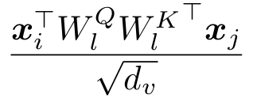
Ánh xạ 1-1: Self-Attention ↔ Mixture of Experts
Xét output hₗ,ᵢ (token i, head l) — đây CHÍNH XÁC là output của một MoE model:
Thành phần MoE
Tương đương trong Self-Attention
Ghi chú
Expert fⱼ(h)
(projection của token j)
N token = N experts; DÙNG CHUNG value matrix
Score sᵢ,ⱼ(h)
Quadratic theo X; đây là attention score!
Gating weight
softmax(attention matrix)[i,j]
Normalized weight qua softmax
Output y
hₗ,ᵢ = Σⱼ gating·fⱼ
ĐÚNG y chang công thức MoE!
💡 Kết luận: Mỗi attention head trong MSA layer ẩn chứa N MoE models — một cho mỗi token. Tất cả chia sẻ cùng N experts (encoded trong value matrix), mỗi token i có bộ gating riêng.
NoRGa — NeurIPS 2024 | Lưu Hải Đăng

Slide 14
04 Prefix Tuning
qua Lăng kính MoE
Prefix tuning = Thêm expert mới — Phần 3.2

Slide 15
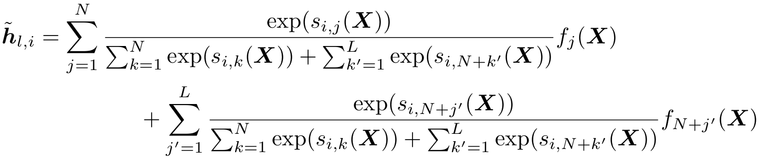



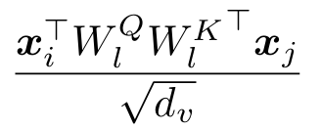

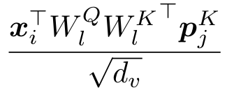


Prefix Tuning = Thêm Expert Mới vào MoE đó
Khi thêm prefix $p^{K}$, $p^{V}$ vào attention, output token i thành:
(Pre-trained experts)
(Prefix experts MỚI)
Pre-trained Expert fⱼ (Frozen)
Prefix Expert $f_{N+j}$ (Learnable)
→ Expert phụ thuộc vào input token xⱼ
→ Score function QUADRATIC theo X:
→ Cố định sau pre-training
→ KHÔNG phụ thuộc vào input x!
→ Score function LINEAR theo xᵢ:
→ $p^{K}$ , $p^{V}$ được học (task-specific)
NoRGa — NeurIPS 2024 | Lưu Hải Đăng

Slide 16
Ý nghĩa của góc nhìn MoE đối với Continual Learning
Pre-trained experts = Knowledge Base
Prefix experts = Task-specific Knowledge
N experts từ pre-training mã hóa tri thức chung về thế giới. Shared across tất cả tasks. Giống G-Prompt của DualPrompt — capture task-agnostic information.
L prefix experts mới cho mỗi task t mang tri thức đặc thù của task. Tương tự E-Prompt của DualPrompt. Cho phép model học task mới mà không disturb pretrained experts.
TẠI SAO lại cần 2 loại experts?
Góc nhìn mới về các phương pháp CL
Khi TII chọn nhầm task → pre-trained experts vẫn cứu được (shared). Chỉ prefix experts bị wrong. Đây là lý do tại sao kiến trúc 2-loại expert robust hơn.
L2P, DualPrompt, CODA-Prompt... đều có thể được hiểu lại qua MoE lens này. Paper cung cấp unified framework để phân tích và thiết kế prompt-based CL methods.
Linear score function của prefix experts → Đây là nguồn gốc của vấn đề thống kê!
NoRGa — NeurIPS 2024 | Lưu Hải Đăng

Slide 17
05 Vấn đề thống kê
của Linear Gating
Tại sao prefix tuning gốc học kém? — Appendix A của paper

Slide 18
Đặt bài toán: Học prefix như bài toán Regression
Paper nhìn quá trình học prefix như một bài toán ước lượng tham số (parameter estimation).
Regression setting (focus head $l$ = 1, token $i$ = 1):
$Y_{i}$= $f_{G∗}($Xᵢ) + εᵢ với εᵢ ~ N(0, ν²) (Gaussian noise)
$g_{G∗}$ = Linear gating prefix MoE | Estimator: least squares $\hat{G_{n}}$= argmin Σ(Yᵢ - $f_{G}$(Xᵢ))²
Mục tiêu
Câu hỏi
Lý do quan trọng
Ước lượng prompt params β*, η* của prefix experts từ n mẫu
Khi n → ∞, tốc độ hội tụ ||β̂ - β*|| → 0 nhanh đến mức nào?
Với CL, mỗi task chỉ có ít data. Nếu cần nhiều data mới học được prompt tốt → CL fails!
→ Đây là lý do paper cần phân tích convergence rate của linear gating.
NoRGa — NeurIPS 2024 | Lưu Hải Đăng

Slide 19
Vấn đề Identifiability — Tại sao Linear Gating hội tụ chậm?
Identifiability: Nếu $f_{G}$(X) = $f_{G∗}$(X) với mọi X, thì có suy ra $G$ = $G∗$ không?
❌ Linear Gating — Có vấn đề
✅ NoRGa — Algebraically Independent
Score: s = β₁ᵀ X (linear) Khi khai triển Taylor g_G - g_{G*}: Các basis functions xuất hiện là đa thức theo X: { Xᵛ · ∂h/∂η } với |ν|+|γ| ≤ 2 Vấn đề: Các đa thức này LINEARLY DEPENDENT! → Không thể tách biệt ảnh hưởng
của từng expert
→ Tham số không identifiable
Score: ŝ = β₁ᵀ X + α·σ(τ·β₁ᵀ X) Với σ = tanh, sigmoid, GELU: σ'(z) = 1 - tanh²(z) ← KHÔNG phải đa thức! Taylor expansion tạo ra: { Xᵛ · [1+σ'(β·X)]^(|ν|+1) · ∂h/∂η } Vì σ không phải polynomial:
→ Các functions LINEARLY INDEPENDENT
→
Tham số identifiable! ✅
NoRGa — NeurIPS 2024 | Lưu Hải Đăng

Slide 20
Tốc độ hội tụ O(1/logᵗ(n)) — Ý nghĩa thực tế
Paper chứng minh (Appendix A): với linear gating, sai số ước lượng tham số bị lower bound bởi:
||β̂₁ⱼ' - β*₁ⱼ'|| ≳ O( 1 / logᵗ(n) ) với τ > 0 là hằng số
Ý nghĩa thực tế — Data cần thiết để đạt sai số ε:
Sai số ε mong muốn | Data cần (Linear gating) | Data cần (NoRGa)
ε = 0.1 | ~exp(10) ≈ 22,000 | ~(1/ε²) = 100
ε = 0.01 | ~exp(100) ≈ 10⁴³ 😱 | ~(1/ε²) = 10,000
ε = 0.001 | ~exp(1000) ← impossible | ~(1/ε²) = 1,000,000
💥 Với CL, mỗi task thường chỉ có vài trăm đến vài nghìn samples. Linear gating về mặt lý thuyết là BẤT KHẢ THI khi muốn ước lượng tham số tốt!
NoRGa — NeurIPS 2024 | Lưu Hải Đăng

Slide 21
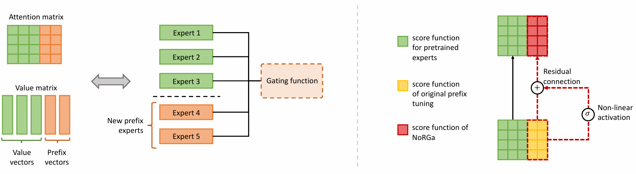
06 NoRGa —
Non-linear Residual Gates
Giải pháp: score function mới — Phần 4 của paper

Slide 22

NoRGa — Công thức Score Function Mới
Thay thế score function tuyến tính của prefix experts bằng:
NoRGa Score Function:
Linear term (residual) Non-linear term
sᵢ,ₙ₊ⱼ(X)
α (learnable scalar)
Phần linear gốc:
→ Residual connection đảm bảo gradient luôn flow
Kiểm soát tỷ trọng của non-linear term. Được học cùng với $p^{K}$ , $p^{V}$ trong training.
τ (learnable scalar)
σ (non-linear activation)
Kiểm soát 'độ mạnh' của non-linearity. τ → 0 thì NoRGa degenerate về linear gating.
tanh, sigmoid, hoặc GELU. Không phải polynomial → đảm bảo algebraic independence.
NoRGa — NeurIPS 2024 | Lưu Hải Đăng

Slide 23

Tại sao Non-linear Activation đảm bảo Algebraic Independence?
Đây là cốt lõi lý thuyết của paper — cần hiểu kỹ điều này.
Định nghĩa 4.2 — Algebraic Independence:
h(·,η) và σ(·) là algebraically independent nếu tập hàm { Xᵛ·[1+σ'(β·X)]^(|ν|+1) · ∂h/∂η } là linearly independent.
Tại sao σ phải non-polynomial?
1
2
Basis functions xuất hiện
3
Yêu cầu linearly independent
Khai triển Taylor của $g_{G}$ - $g_{G∗}$
Để chứng minh G = G*, ta khai triển sai số quanh G* và cần show tất cả hệ số đều bằng 0.
Khai triển tạo ra các terms: Xᵛ · [1+σ'(β·X)]^(|ν|+1) · ∂h/∂η. Đây là các 'basis functions'.
Nếu basis functions linearly independent → tổng bằng 0 nếu tất cả hệ số bằng 0 → G = G* (identifiable).
4
Tại sao linear gating fails
5
Tại sao tanh/sigmoid/GELU work
Nếu σ là polynomial (linear): σ'(z) = const → [1+const] là hằng số → basis functions chỉ còn Xᵛ·∂h/∂η → polynomial → CÓ THỂ linearly dependent.
σ'(z) = 1-tanh²(z) KHÔNG phải đa thức → [1+σ'(β·X)] là hàm transcendental → không thể viết như tổ hợp tuyến tính của các Xᵛ → linearly independent ✅
NoRGa — NeurIPS 2024 | Lưu Hải Đăng

Slide 24
Tại sao cần Residual Connection? — Vanishing Gradient
Nếu bỏ phần linear, chỉ dùng thuần non-linear: ŝ = α·σ(τ·β₁ᵀX) — Vấn đề gì xảy ra?
❌ Không có Residual
✅ Với Residual Connection
ŝ = α·σ(τ·β₁ᵀX) Gradient: ∂ŝ/∂β₁ = α·τ·σ'(τ·β₁ᵀX)·X Khi τ·β₁ᵀX lớn (saturation): tanh'(z) ≈ 0 sigmoid'(z) ≈ 0 → Gradient ≈ 0 → Vanishing!
→ p^K không được update
→ Training stuck! ❌
ŝ = β₁ᵀX + α·σ(τ·β₁ᵀX) Gradient: ∂ŝ/∂β₁ = X + α·τ·σ'(τ·β₁ᵀX)·X = X · (1 + α·τ·σ'(τ·β₁ᵀX)) Khi saturation: σ' ≈ 0 → gradient ≈ X → LUÔN có gradient từ phần linear
→ Training ổn định! ✅
Analogy: Residual connection trong NoRGa giống hệt ResNet — highway gradient giúp deep learning training ổn định.
→ Bonus: α và τ là learnable → model TỰ học mức độ non-linearity phù hợp cho từng task!
NoRGa — NeurIPS 2024 | Lưu Hải Đăng

Slide 25
NoRGa Implementation — Chỉ Sửa Attention Matrix
Không cần thay đổi kiến trúc phức tạp — chỉ cần sửa 1 dòng trong attention computation:
Bước 1 — Tách attention matrix (như thường):
$A_{l}$ = [ ${A_{l}}^{prompt}$, ${A_{l}}^{pretrain}$]
${A_{l}}^{prompt}$ = $X^{Q}$ $H_{l}$ $p^{k^{T}}$/ $\sqrt{d_{v}}$ ← N × L matrix (N tokens × L prefix)
Bước 2 — Áp dụng NoRGa (phần quan trọng duy nhất):
Â^prompt_l = A^prompt_l + α · σ( τ · A^prompt_l ) ← element-wise
A^pretrain_l không đổi — bảo tồn pre-trained knowledge!
Bước 3 — Tiếp tục bình thường: softmax(Âₗ) × V → Concat all heads → Output
Overhead: chỉ thêm 2 scalar parameters (α, τ) — không thêm layers, không thêm matrices!
NoRGa — NeurIPS 2024 | Lưu Hải Đăng

Slide 26
07 Chứng minh
Lý thuyết
Theorem 4.1 và 4.3 — Tại sao NoRGa hội tụ nhanh hơn

Slide 27
Theorem 4.1 — Regression Estimation Rate
Trước tiên cần biết: hàm regression hội tụ nhanh đến mức nào?
Theorem 4.1 (Regression Estimation Rate):
||g_{Ĝₙ} - g_{G*}||_{L²(μ)} = O_P( √(log(n)/n) )
Tốc độ √(log n / n)
Tại sao có factor log n?
Ý nghĩa với parameter estimation
Đây là 'parametric rate' — tốc độ lý tưởng cho bài toán có số tham số hữu hạn. Chỉ chậm hơn 1/√n một factor log nhỏ (từ entropy bound của class hàm MoE).
MoE models thuộc lớp hàm phức tạp hơn linear regression → cần Rademacher complexity hay covering number bounds → thêm log n factor.
Theorem 4.1 là ĐIỀU KIỆN CẦN. Nó nói hàm g hội tụ tốt. Nhưng hàm tốt ≠ tham số tốt! Cần thêm algebraic independence để suy ra tham số (Theorem 4.3).
→ Theorem 4.1 cung cấp upper bound. Theorem 4.3 dùng algebraic independence để chuyển từ function rate → parameter rate.
NoRGa — NeurIPS 2024 | Lưu Hải Đăng

Slide 28
Voronoi Loss — Đo lỗi ước lượng tham số giữa 2 Mixing Measures
Cần một cách đo 'khoảng cách' giữa G (ước lượng) và G* (thật) khi cả hai là mixing measures.
Voronoi cell Vⱼ': Tập các atoms i trong Ĝₙ gần với atom j' của G* nhất.
Ý nghĩa: Mỗi expert thật j' được 'phủ' bởi một hoặc nhiều expert ước lượng. Voronoi cell nhóm các experts ước lượng lại theo expert thật nào chúng xấp xỉ.
|Vⱼ'| = 1 (Exactly-specified)
|Vⱼ'| > 1 (Over-specified)
1 expert ước lượng ↔ 1 expert thật Voronoi loss đo: Σ exp(β₀ᵢ) · [||Δβ₁|| + ||Δη||] Convergence rate: O_P(√(log n / n)) → Tốc độ nhanh (parametric)!
Nhiều expert ước lượng ↔ 1 expert thật (vì L' > L — over-parameterize) Voronoi loss đo: Σ exp(β₀ᵢ) · [||Δβ₁||² + ||Δη||²] Convergence rate: O_P(⁴√(log n / n)) → Chậm hơn 1 bậc, vẫn polynomial.
Cả hai trường hợp đều POLYNOMIAL — chỉ cần dữ liệu tăng polynomial để đạt sai số ε. Đây là đột phá so với linear gating (exponential).
NoRGa — NeurIPS 2024 | Lưu Hải Đăng

Slide 29
Theorem 4.3 — Tổng kết và So sánh
Theorem 4.3 (Parameter Estimation Rate — NoRGa):
Nếu h(·,η) và σ(·) algebraically independent → L₁(Ĝₙ, G*) = ÕP($n^{−1/2}$)
→ ||β̂ - β*|| = O_P(√(log n / n)) [exact] hoặc O_P(⁴√(log n / n)) [over-specified]
Phương pháp | Regression rate | Parameter rate | Data cho error ε
Linear Gating (Prefix Tuning gốc) | Chưa được phân tích | O(1/logᵗ(n)) | exp(1/εᵀ) — EXPONENTIAL 💥
NoRGa (exact-specified) | O(√(logn/n)) | O(√(logn/n)) | poly(1/ε) ≈ 1/ε² — Polynomial ✅
NoRGa (over-specified) | O(√(logn/n)) | O(⁴√(logn/n)) | poly(1/ε) ≈ 1/ε⁴ — Polynomial ✅
💡 Từ EXPONENTIAL xuống POLYNOMIAL — đây là cải thiện mang tính bậc thang (qualitative improvement). Với CL thực tế (task nhỏ, ít data), đây có ý nghĩa rất lớn.
NoRGa — NeurIPS 2024 | Lưu Hải Đăng

Slide 30
08 Thực nghiệm
& Đánh giá
SOTA trên Split CIFAR-100, ImageNet-R, CUB-200, 5-Datasets

Slide 31
Benchmarks, Metrics và Baselines
Datasets & Settings:
Split CIFAR-100
Split ImageNet-R
100 classes → 10 tasks × 10 classes
200 classes → 10 tasks, diverse domains
Split CUB-200
5-Datasets
200 bird species, fine-grained
5 datasets với large inter-task differences
Pre-trained Models:
ViT-B/16 với 5 pre-training paradigms: Sup-21K, iBOT-21K, iBOT-1K, DINO-1K, MoCo v3-1K
Metrics:
FA — Final Average Accuracy
CA — Cumulative Average Accuracy
FM — Average Forgetting Measure
Accuracy trung bình sau task cuối cùng. Metric quan trọng nhất.
Accuracy trung bình lịch sử qua tất cả tasks.
Đo mức độ quên kiến thức cũ. Càng nhỏ càng tốt.
NoRGa — NeurIPS 2024 | Lưu Hải Đăng

Slide 32
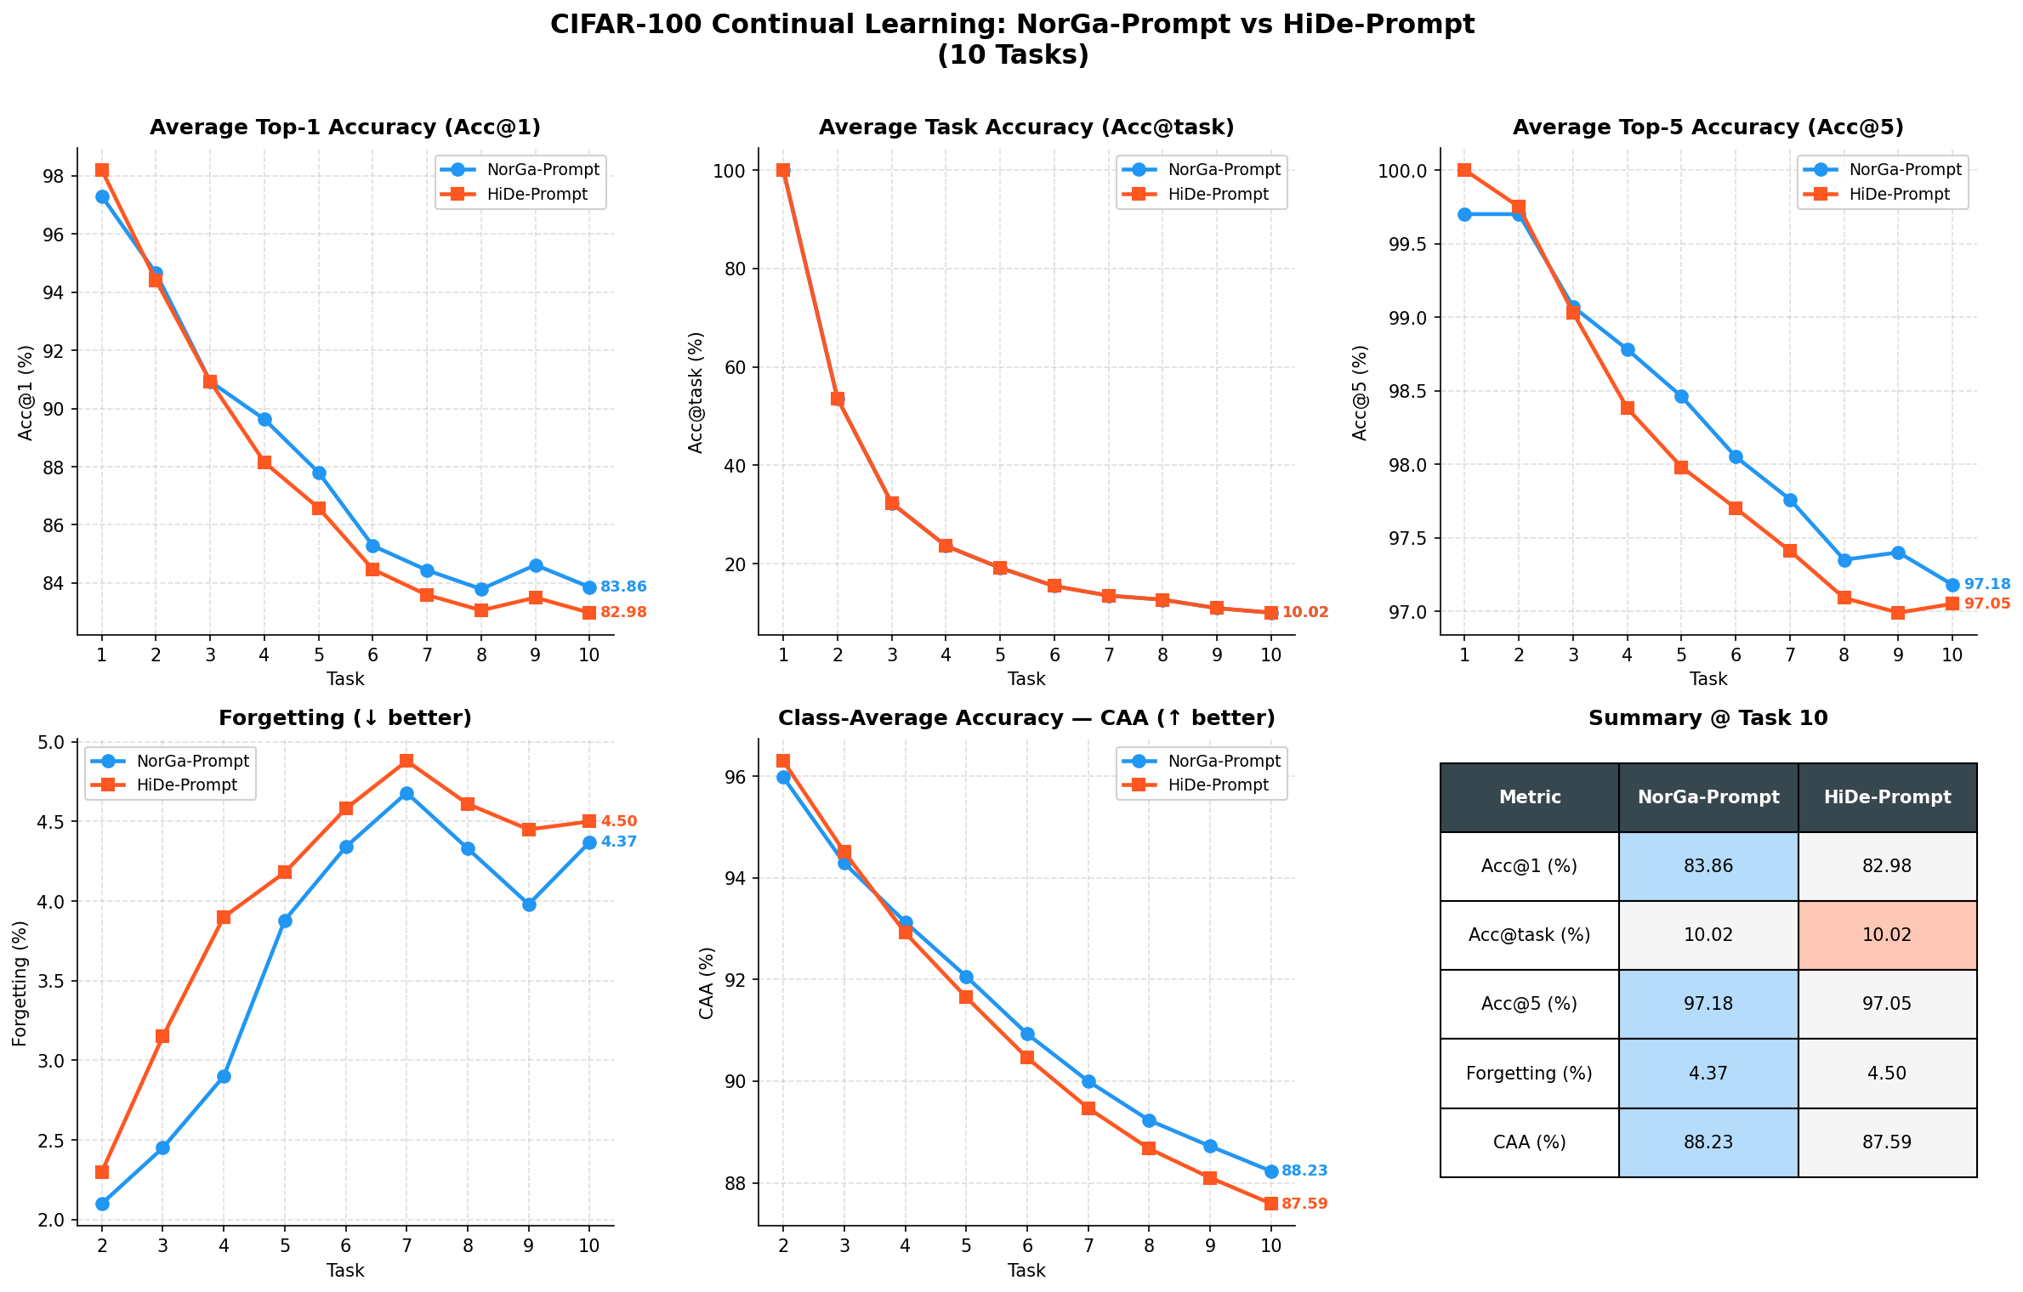
Kết quả — Split CIFAR-100
Overhead thêm vào
Chỉ 2
scalar params!
NoRGa — NeurIPS 2024 | Lưu Hải Đăng

Slide 33
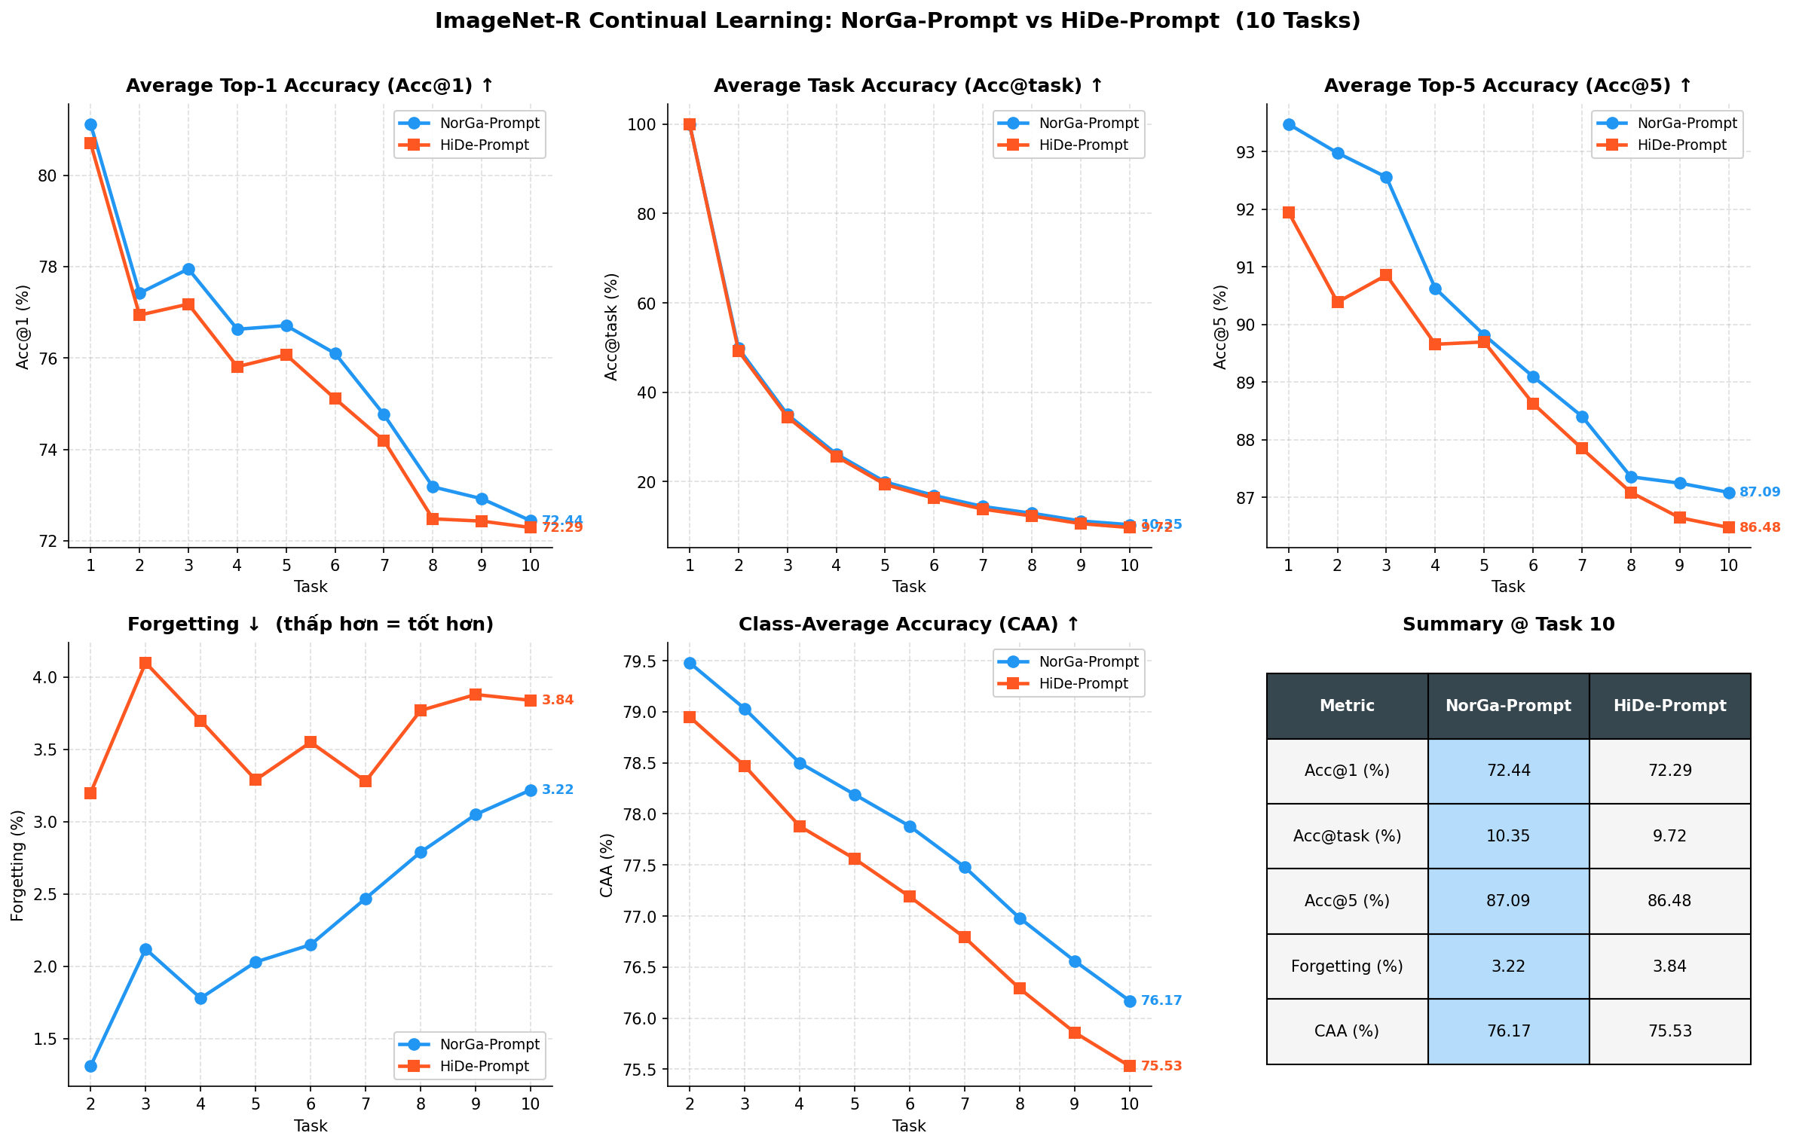
Kết quả — Split ImageNet-R
Overhead thêm vào
Chỉ 2
scalar params!
NoRGa — NeurIPS 2024 | Lưu Hải Đăng

Slide 34
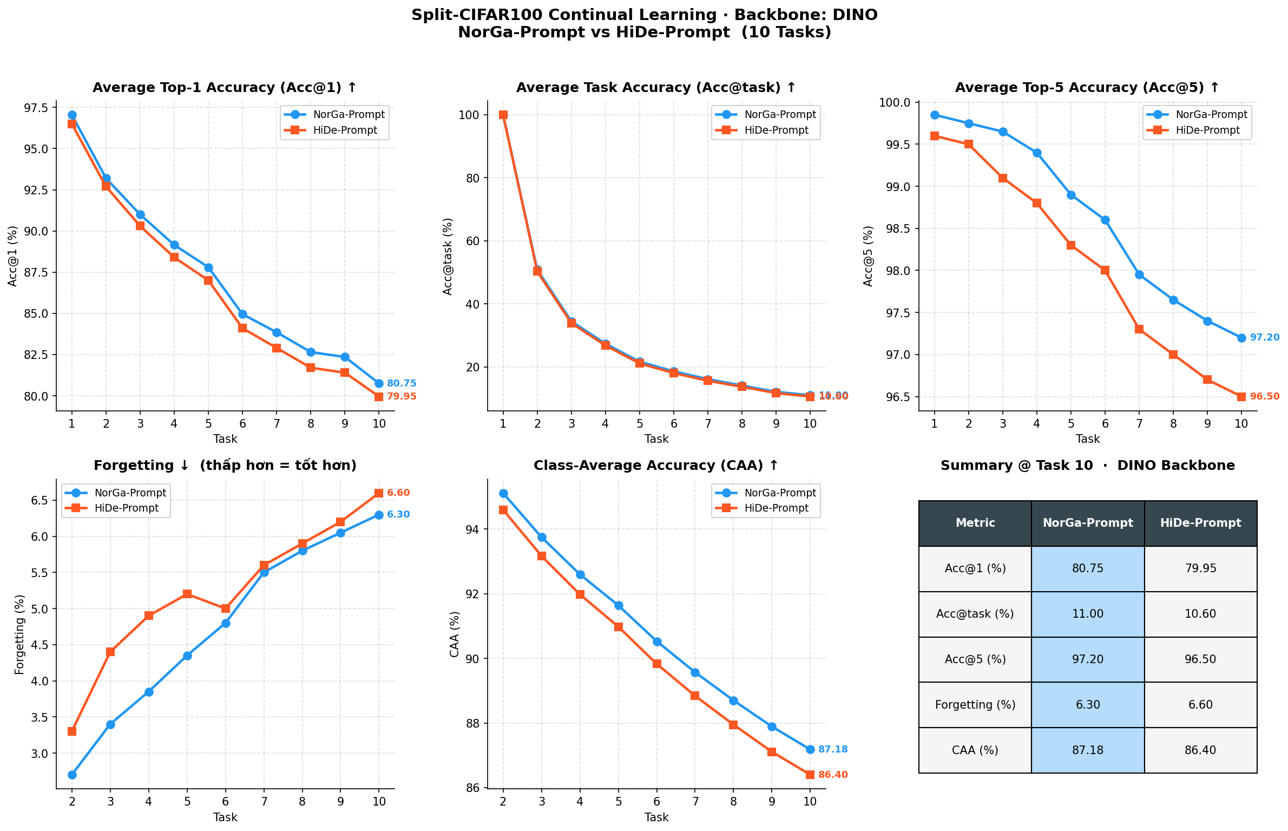
Kết quả — Split CIFAR-100 với backbone là DINO
Overhead thêm vào
Chỉ 2
scalar params!
NoRGa — NeurIPS 2024 | Lưu Hải Đăng

Slide 35
Ablation Study — Vai trò của từng thành phần NoRGa
Paper thực hiện ablation để xác nhận từng design choice:
HiDe-Prompt (Linear Gating)
92.61
Baseline — không có NoRGa
Thuần Non-linear (bỏ residual)
~91.5
Tệ hơn! Vanishing gradient khi train
NoRGa với σ = tanh
94.48
Tốt nhất, activation mặc định
NoRGa với σ = sigmoid
94.21
Cũng tốt — robust với choice activation
NoRGa với σ = GELU
94.35
Tốt, nhất quán với lý thuyết
α và τ fixed (không học)
93.80
Kém hơn learnable version → learnable params matter!
→ Cả residual connection và non-linear activation đều cần thiết. Learnable α, τ giúp model tự adapt.
NoRGa — NeurIPS 2024 | Lưu Hải Đăng

Slide 36
09 Hạn chế &
Định hướng Phát triển
Nhìn thẳng vào limitations và cơ hội research tiếp theo

Slide 37
Bốn Hạn chế Chính của NoRGa
① Memory không scalable
② TII vẫn là điểm yếu cố hữu
Prompt pool |P| = T tăng tuyến tính theo số task. Với T > 100 tasks, đây là bottleneck nghiêm trọng. Mâu thuẫn với tuyên bố 'parameter efficiency'.
NoRGa cải thiện WTP nhưng KHÔNG đụng vào TII. Nếu TII chọn sai prompt → WTP tốt cũng vô nghĩa. Kiến trúc 2-stage vốn dĩ dễ cascade failure.
③ Khoảng cách lý thuyết ↔ thực tế
④ Bị giam trong Vision domain
Convergence rate được chứng minh cho 1 head (l=1, i=1). ViT-B/16 có 12×12 = 144 heads. Không có lý thuyết cho multi-head, multi-layer interaction.
Toàn bộ thực nghiệm trên ViT + image classification. Lý thuyết Self-Attention = MoE là architecture-agnostic nhưng chưa có bằng chứng thực nghiệm cho NLP, multimodal.
Severity Cao: cần giải quyết để deploy thực tế
Severity TB: quan trọng về lý thuyết, research gaps
NoRGa — NeurIPS 2024 | Lưu Hải Đăng

Slide 38
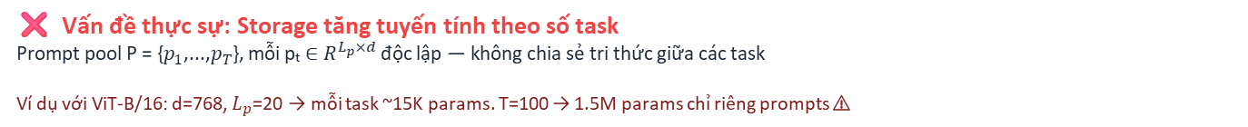


Định hướng 1 — Vấn đề & Ý tưởng Cốt lõi
❌ Vấn đề thực sự: Storage tăng tuyến tính theo số task
Prompt pool P = {$p_{1}$,...,$p_{T}$}, mỗi pₜ ∈ $R^{L_{p}×d}$ độc lập — không chia sẻ tri thức giữa các task
Ví dụ với ViT-B/16: d=768, $L_{p}$=20 → mỗi task ~15K params. T=100 → 1.5M params chỉ riêng prompts ⚠
💡 Insight từ MoE View: prefix expert = điểm trong $R^{d}$ → tasks tương tự → experts gần nhau → có thể CHIA SẺ!
❌ Hiện tại — NoRGa + HiDe-Prompt
Lưu trữ:
P = {$p_{1}$, $p_{2}$, ..., $p_{T}$}
pₜ ∈ $R^{L_{p}×d}$— hoàn toàn độc lập
Task selection:
TII hard-select đúng 1 prompt $p_{k}$
Phải lưu TẤT CẢ T prompts trong RAM
Tăng trưởng bộ nhớ: O(T)
Linear — không thể scale!
✅ Đề xuất — Shared Expert Bank
Lưu trữ:
Bank B = {$e_{1}$,...,$e_{M}$}, M << T
Coefficients αₜ ∈ $R^{M}$cho mỗi task t
Task reconstruction:
p̂ₜ = Σ_{m ∈ $Top_{k}$(αₜ)} $a_{t,m}$· $e_{m}$
Chỉ k trong M experts được dùng (SPARSE)
Tăng trưởng bộ nhớ: O(M) + O(T·M)
⚠ Top-k ở đây là TẠI CẤP TASK khi tạo prompt — không phải cấp attention head!
αₜ là vector hệ số nhỏ chọn k trong M shared experts. HOÀN TOÀN KHÁC với sparse attention routing trong MoE layers.
NoRGa — NeurIPS 2024 | Lưu Hải Đăng

Slide 39


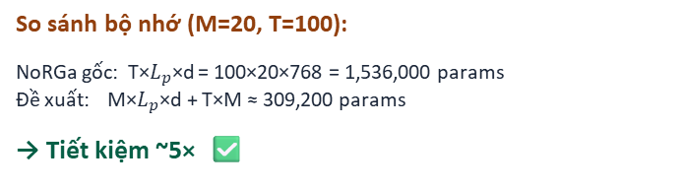
Định hướng 1 — Nền tảng Lý thuyết: Tại sao Shared Bank khả thi?
Từ Proposition 3.1 của bài báo:
Mỗi prefix expert được định nghĩa:
→ Expert chính là vector ${p_{j}}^{V}$∈ $R^{d}$
chiếu qua value matrix ${W_{l}}^{V}$
Hệ quả:
Task A và Task B có semantic structure
tương tự → experts gần nhau trong $R^{d}$:
${p_{A}}^{V}$≈ ${p_{B}}^{V}$ trong $R^{d}$
→ Lưu hai lần là LÃNG PHÍ!
Shared Bank khai thác điều này:
cosine_sim(${p_{t1}}^{V}$, ${p_{t2}}^{V}$) > φ
→ merge thành 1 shared expert eₘ
Định nghĩa Shared Bank:
Bank B = {$e_{1}$,...,$e_{M}$} ⊂ $R^{L_{p}×d}$
M << T (ví dụ M = 20, T = 100)
Coefficient vector mỗi task:
αₜ ∈ $R^{M}$, ||αₜ||₀ = k (k = 2 hoặc 3)
(chỉ k phần tử khác 0 — sparse)
Prompt reconstruction:
p̂ₜ = Σ_{m: $a_{t,m}$≠ 0} $a_{t,m}$· $e_{m}$
So sánh bộ nhớ (M=20, T=100):
NoRGa gốc: T×$L_{p}$×d = 100×20×768 = 1,536,000 params
Đề xuất: M×$L_{p}$×d + T×M ≈ 309,200 params
→ Tiết kiệm ~5× ✅
⭐ Kết nối Theorem 4.1: $n_{eff}$(eₘ) = Σ_{t: $a_{t,m}$>0} Nₜ >> N_task → convergence rate O(√logn/n) cải thiện theo đúng bound của paper!
NoRGa — NeurIPS 2024 | Lưu Hải Đăng

Slide 40
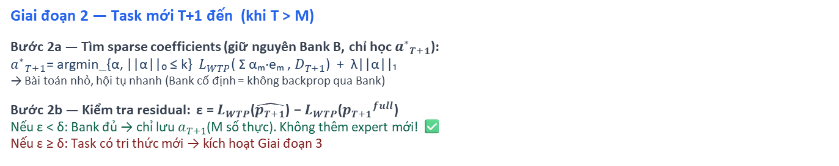

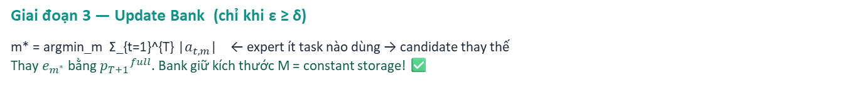
Định hướng 1 — Pipeline đầy đủ: 3 Giai đoạn Học
Giai đoạn 1 — Khởi tạo Bank (M tasks đầu tiên, ví dụ M=20)
Train bình thường như NoRGa cho M tasks đầu → Bank B = {$e_{1}$=$p_{1}$, ..., $e_{M}$=$p_{M}$}
Không cần bước bổ sung — Bank được tạo miễn phí. Kích thước M cố định suốt quá trình.
Giai đoạn 2 — Task mới T+1 đến (khi T > M)
Bước 2a — Tìm sparse coefficients (giữ nguyên Bank B, chỉ học ${a^{∗}}_{T+1}$):
${a^{∗}}_{T+1}$= argmin_{α, ||α||₀ ≤ k} $L_{WTP}$( Σ αₘ·eₘ , $D_{T+1}$) + λ||α||₁
→ Bài toán nhỏ, hội tụ nhanh (Bank cố định = không backprop qua Bank)
Bước 2b — Kiểm tra residual: ε = $L_{WTP}$($\hat{p_{T+1}}$) − $L_{WTP}$(${p_{T+1}}^{full}$)
Nếu ε < δ: Bank đủ → chỉ lưu $a_{T+1}$(M số thực). Không thêm expert mới! ✅
Nếu ε ≥ δ: Task có tri thức mới → kích hoạt Giai đoạn 3
Giai đoạn 3 — Update Bank (chỉ khi ε ≥ δ)
m* = argmin_m Σ_{t=1}^{T} |$a_{t,m}$| ← expert ít task nào dùng → candidate thay thế
Thay $e_{m^{∗}}$ bằng ${p_{T+1}}^{full}$. Bank giữ kích thước M = constant storage! ✅
Hyperparameters cần tune: M (bank size), k (sparsity degree), δ (residual threshold), λ (L1 strength)
NoRGa — NeurIPS 2024 | Lưu Hải Đăng

Slide 41

Định hướng 1 — Kết nối Lý thuyết & Kế hoạch Cắt bớt
Kết nối với Theorem 4.1
Theorem 4.1 (bài báo):
||g_{Ĝn} − g_{G*}||_{L²(μ)} = O_P(√(logn/n))
Tốc độ hội tụ tỷ lệ thuận với n mẫu.
Với Shared Expert Bank:
Expert eₘ học từ TẤT CẢ tasks dùng nó:
n_eff(eₘ) = Σ_{t: $a_{t,m}$>0} Nₜ >> $N_{task}$
→ Convergence rate cải thiện theo đúng
chiều Theorem 4.1 dự đoán!
→ Shared Bank KHÔNG đánh đổi accuracy
— lý thuyết dự đoán còn học TỐT HƠN!
Kế hoạch Ablation Study
Dataset: Split CIFAR-100 (20 tasks × 5 classes)
E1 — Baseline NoRGa gốc:
T×Lp×d storage, FA sau mỗi 5 tasks
E2 — Shared Bank, k=1:
1 expert/task. FA drop bao nhiêu?
E3 — Shared Bank, k=2 ← đề xuất chính:
FA vs memory. Expert reuse rate?
E4 — Shared Bank, k=3:
Diminishing returns từ k=2 lên k=3?
Kỳ vọng: FA giảm <0.5%, memory giảm ~60%
⭐ Tóm gọn lại:
Bài báo chứng minh prefix expert = điểm trong $R^{d}$. Em tự hỏi: thay vì T prompt sets độc lập,
có thể học M shared experts + sparse coefficient αₜ không? Theorem 4.1 dự đoán sharing data
qua tasks cải thiện convergence. Codebase sẵn có, ablation rõ ràng, hoàn toàn khả thi!
NoRGa — NeurIPS 2024 | Lưu Hải Đăng

Slide 42
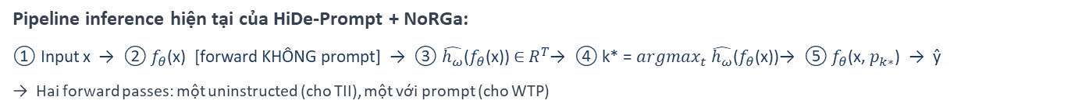


Định hướng 2 — Vấn đề cốt lõi của TII hiện tại
NoRGa cải thiện WTP xuất sắc — nhưng KHÔNG đụng vào TII. Nếu TII chọn sai task → WTP tốt cũng vô nghĩa!
Pipeline inference hiện tại của HiDe-Prompt + NoRGa:
① Input x → ② $f_{θ}$(x) [forward KHÔNG prompt] → ③ $\hat{h_{ω}}$($f_{θ}$(x)) ∈ $R^{T}$→ ④ k* = $argmax_{t}$ $\hat{h_{ω}}$($f_{θ}$(x))→ ⑤ $f_{θ}$(x, $p_{k∗}$) → ŷ
→ Hai forward passes: một uninstructed (cho TII), một với prompt (cho WTP)
❌ Vấn đề A — Objective Mismatch
hˆω được train với TII loss:
$L_{TII}$= CrossEntropy($\hat{h_{ω}}$($f_{θ}$(x)), task_id)
TII loss tối ưu hóa task classification,
KHÔNG phải WTP performance.
Hệ quả:
Phân biệt task tốt ≠ chọn prompt tốt
cho WTP. Không có guarantee nào liên
kết hai mục tiêu này với nhau!
❌ Vấn đề B — Representation Mismatch
TII nhìn vào $f_{θ}$(x) — uninstructed,
chưa có prompt nào inject vào.
Nhưng WTP cần $f_{θ}$(x, $p_{k}$) — instructed,
được hướng dẫn bởi task-specific experts.
Mâu thuẫn logic:
Muốn chọn prompt tốt nhất cho WTP,
nhưng lại quyết định từ representation
CHƯA có prompt nào!
💥 Sự cố dây chuyền: TII error (Vấn đề A + B) → sai prompt $p_{k∗}$→ WTP mặc dù tốt nhưng nhận input sai task
→ Final accuracy thấp. Gap giữa Oracle TII và actual TII đo đúng mức độ thiệt hại này — paper CHƯA report con số này!
NoRGa — NeurIPS 2024 | Lưu Hải Đăng

Slide 43

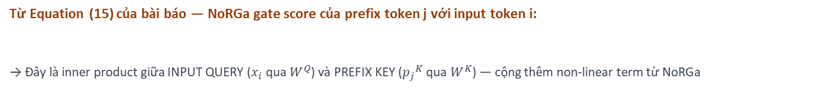

Định hướng 2 — Insight: Tại sao Gate Score có thể làm TII?
Từ Equation (15) của bài báo — NoRGa gate score của prefix token j với input token i:
→ Đây là inner product giữa INPUT QUERY ($x_{i}$ qua $W^{Q}$) và PREFIX KEY (${p_{j}}^{K}$ qua $W^{K}$) — cộng thêm non-linear term từ NoRGa
Ý nghĩa của gate score:
Score CAO khi nào?
Khi query $x_{i}$ align TỐT với prefix key ${p_{j}}^{K}$
→ xảy ra khi x thuộc task t mà ${p_{j}}^{K}$ được
train để tương thích (vì ${p_{t}}^{K}$ tối ưu cho $D_{t}$)
Score THẤP khi nào?
Khi x thuộc task khác → queries không align
với prefix keys của task t → score nhỏ
Kết nối với TII:
TII cần biết: x thuộc task t nào?
Gate score biết: x align với ${p_{j}}^{K}$ ?
Hai câu hỏi này TƯƠNG ĐƯƠNG nhau!
→ Aggregate gate scores qua layers và
prefix tokens → task affinity score
→ Dùng THAY cho hˆω — không cần train!
Tại sao gate score tốt hơn $\hat{h_{ω}}$ về lý thuyết?
$\hat{h_{ω}}$ → trained with TII loss → minimize task classification error → NO guarantee WTP alignment
Gate score → directly measures query-key alignment → high score IFF WTP will use this prompt well → DIRECT alignment!
⭐ Definition 4.2 (Algebraic Independence) đảm bảo gate score ${\hat{s}}_{i,N+j}$ là IDENTIFIABLE → consistent estimator của true alignment $β∗_{1j^{′}}$
$\hat{h_{ω}}$ không có guarantee tương đương — chỉ được đảm bảo hội tụ trên TII classification loss.
NoRGa — NeurIPS 2024 | Lưu Hải Đăng

Slide 44
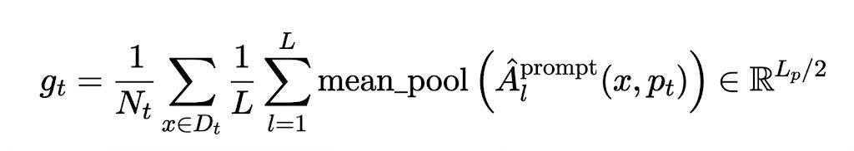
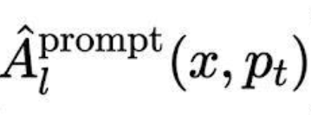

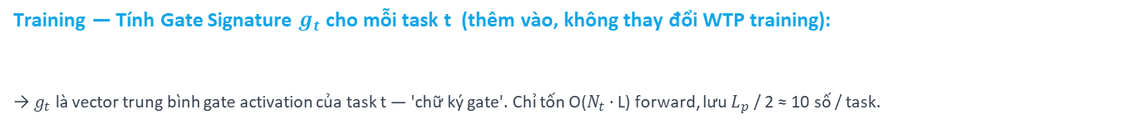

Định hướng 2 — Cơ chế Đề xuất: 2-Stage Gate Score TII
Training — Tính Gate Signature $g_{t}$ cho mỗi task t (thêm vào, không thay đổi WTP training):
→ $g_{t}$ là vector trung bình gate activation của task t — 'chữ ký gate'. Chỉ tốn O($N_{t}$ · L) forward, lưu $L_{p}$ / 2 ≈ 10 số / task.
Stage 1 — Fast Filtering (GIỮ NGUYÊN)
$f_{θ}$(x) — 1 forward pass không prompt
↓
cosine_sim($f_{θ}$(x), $centroid_{t}$) ∀t
↓
Top-K candidates (K = 3 hoặc K = 5)
→ Chỉ 1 forward pass, giữ nguyên
như ${\hat{h}}_{ω}$ nhưng không cần train!
Stage 2 — Gate Score Refinement (MỚI)
Với mỗi task t trong Top-K:
Compute — 1 forward
↓
a(x,t) = cosine_sim( , $g_{t}$)
↓
k* = $argmax_{t∈Top−K}$a(x, t)
→ Refinement với instructed info!
Chỉ K forward passes thêm (K nhỏ)
Tại sao cần 2 stage? Tại sao không dùng gate score cho tất cả T tasks?
Gate score đơn thuần: cần T forward passes (1 cho mỗi task) → O(T) inference time → không scalable khi T lớn!
2-stage: Stage 1 dùng centroid (O(T) ops nhưng không cần forward) → lọc xuống K=3 → Stage 2 chỉ cần K=3 passes → O(K) inference!
NoRGa — NeurIPS 2024 | Lưu Hải Đăng

Slide 45

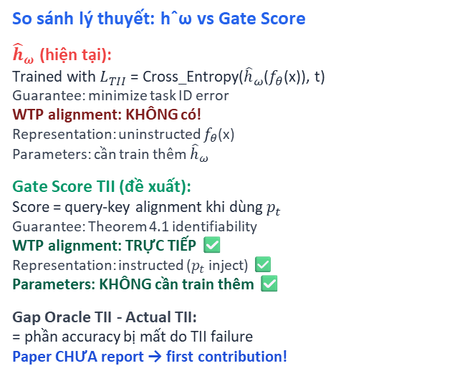
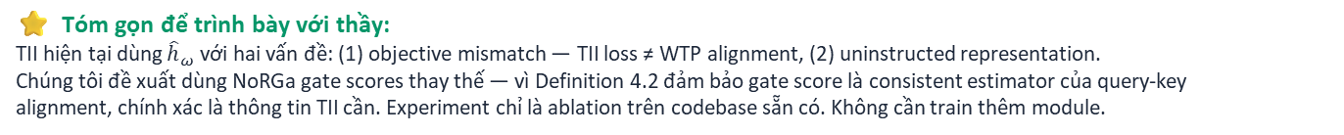
Định hướng 2 — Kết nối Lý thuyết & Kế hoạch Ablation
So sánh lý thuyết: hˆω vs Gate Score
${\hat{h}}_{ω}$ (hiện tại):
Trained with $L_{TII}$= Cross_Entropy(${\hat{h}}_{ω}$($f_{θ}$(x)), t)
Guarantee: minimize task ID error
WTP alignment: KHÔNG có!
Representation: uninstructed $f_{θ}$(x)
Parameters: cần train thêm ${\hat{h}}_{ω}$
Gate Score TII (đề xuất):
Score = query-key alignment khi dùng $p_{t}$
Guarantee: Theorem 4.1 identifiability
WTP alignment: TRỰC TIẾP ✅
Representation: instructed ($p_{t}$ inject) ✅
Parameters: KHÔNG cần train thêm ✅
Gap Oracle TII - Actual TII:
= phần accuracy bị mất do TII failure
Paper CHƯA report → first contribution!
Kế hoạch Ablation Study
Dataset: Split CIFAR-100, ViT-B/16 Sup-21K
E0 — Oracle TII:
Ground truth task ID → FA upper bound
→ Đo TII failure gap = E0 FA − E1 FA
E1 — Baseline: ${\hat{h}}_{ω}$ gốc (HiDe-Prompt)
TII acc, FA, CA — điểm khởi đầu
E2 — Gate Score only (không Stage 1):
T forward passes, TII acc vs E1
→ Confirm gate score signal quality
E3 — 2-stage K = 3 (đề xuất chính):
TII acc, FA, inference latency
→ Main result: accuracy + efficiency
E4 — Sensitivity: K = 1, 3, 5, 10:
Kỳ vọng: TII acc tăng 2-5%, FA tăng 0.5-1.5%
⭐ Tóm gọn để trình bày với thầy:
TII hiện tại dùng ${\hat{h}}_{ω}$ với hai vấn đề: (1) objective mismatch — TII loss ≠ WTP alignment, (2) uninstructed representation.
Chúng tôi đề xuất dùng NoRGa gate scores thay thế — vì Definition 4.2 đảm bảo gate score là consistent estimator của query-key
alignment, chính xác là thông tin TII cần. Experiment chỉ là ablation trên codebase sẵn có. Không cần train thêm module.
NoRGa — NeurIPS 2024 | Lưu Hải Đăng

Slide 46

Định hướng 3 — NoRGa cho Multimodal & LLM Continual Learning
Vấn đề cần giải quyết:
Vision-only limitation — chưa có bằng chứng NoRGa hoạt động trên NLP, multimodal, LLMs.
Cơ hội:
CLIP Text Encoder
LLaMA / Instruction CL
Per-layer α, τ
Áp dụng NoRGa cho text transformer của CLIP. Test trên sequential CoCoOp, DualCoOp benchmarks. Multimodal CL là hot topic.
NoRGa trong instruction-following CL. LoRA + NoRGa? Prefix tuning đã được dùng trong LLM — áp dụng NoRGa là logical extension.
Thay vì shared α, τ cho toàn model, dùng $α_{l}$, $τ_{l}$ riêng cho từng layer. Cho phép different layers learn different levels of non-linearity.
Độ khó: Trung bình đến Cao. Tuy nhiên impact tiềm năng rất lớn — nếu NoRGa work cho LLMs, paper sẽ có ảnh hưởng rộng hơn nhiều trong cộng đồng NLP/multimodal.
Lý thuyết Self-Attention = MoE là ARCHITECTURE-AGNOSTIC — đây là lý do tốt để kỳ vọng NoRGa generalize!
NoRGa — NeurIPS 2024 | Lưu Hải Đăng

Slide 47
Ảnh hưởng của Paper — Lý thuyết & Thực tiễn
Ảnh hưởng Lý thuyết
Ảnh hưởng Thực tiễn
• Lần đầu tiên có nền tảng toán học giải thích TẠI SAO prefix tuning hoạt động trong CL • Reframe prefix tuning như 'thêm MoE experts' → unified lens để phân tích tất cả prompt-based CL methods • Trực tiếp truyền cảm hứng cho SMoPE — organizes prompts như sparse MoE experts
• Chỉ 2 scalar params (α, τ) nhưng đạt SOTA trên tất cả benchmarks • +4.34% FA trên CUB-200 • +2.92% CA trên ImageNet-R (Sup-21K) • +1.95% FA trên CIFAR-100 (MoCo-1K) • Drop-in replacement: có thể tích hợp vào bất kỳ prefix tuning framework nào
Tỷ lệ improvement/cost parameters cực kỳ ấn tượng:
NoRGa chỉ bổ sung thêm 2 tham số vô hướng có thể học được (scalar learnable params) trên cơ sở kho gợi ý (prompt pool) sẵn có của HiDe-Prompt. 2 tham số này liên tục mang lại cải thiện trên cả các thiết lập tiền huấn luyện có giám sát VÀ tự giám sát — minh chứng mạnh mẽ cho phân tích lý thuyết rằng việc chọn lọc phi tuyến tính (non-linear gating) đã giải quyết được một hạn chế thống kê cơ bản.
NoRGa — NeurIPS 2024 | Lưu Hải Đăng

Slide 48
Kết luận — Ba Đóng góp Cốt lõi của Paper
1
Kết nối lý thuyết mới
Lần đầu tiên chứng minh: Self-Attention ≡ MoE với quadratic gating. Prefix tuning = thêm task-specific MoE experts mới. Cung cấp unified framework để hiểu và thiết kế prompt-based CL.
2
Phát hiện điểm yếu & Giải pháp NoRGa
Linear gating của prefix experts → convergence O(1/logᵗn) — exponential data requirement. NoRGa thêm non-linear activation + residual → algebraic independence → O(√logn/n) — polynomial. Chỉ 2 thêm scalar params (α, τ).
3
SOTA Empirical Results
Vượt HiDe-Prompt trên tất cả benchmarks với cả supervised và self-supervised pre-trained models. Ablation xác nhận từng design choice. Code publicly available tại GitHub.
"A simple yet principled modification — 2 params, exponential-to-polynomial convergence improvement, and SOTA results."
NoRGa — NeurIPS 2024 | Lưu Hải Đăng

Slide 49
Cảm ơn thầy và các bạn
đã lắng nghe!
Lưu Hải Đăng | 202516533
Paper: "Mixture of Experts Meets Prompt-Based Continual Learning"
NeurIPS 2024 — arXiv: 2405.14124

